Slide 1
Khởi đông

Slide 2
Bài 31
ua
ưa
-

Slide 3
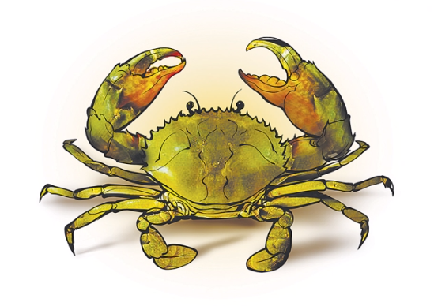
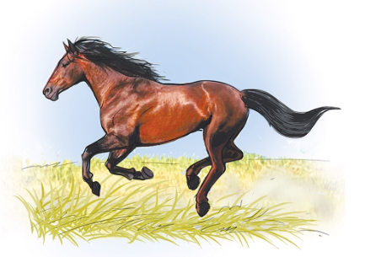
cua
ngựa

Slide 4
cua
c
ua
cua
cờ - ua - cua

Slide 5
ngựa
ng
ựa
ngựa
ngờ - ưa - ngưa - nặng - ngựa

Slide 6
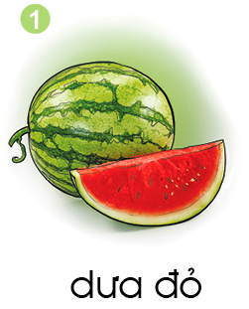
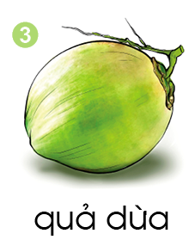
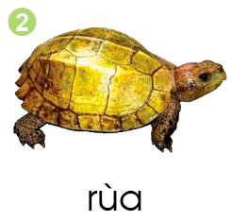
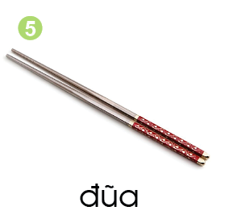
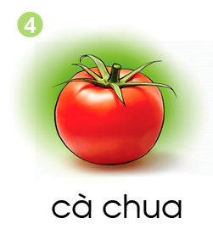
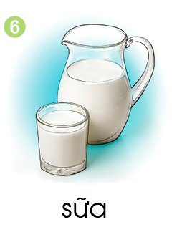
Tiếng nào có âm ua? Tiếng nào có âm ưa?

Slide 8
Thỏ thua rùa (1)
Bữa đó, thỏ ra bờ hồ. Xa xa có chú rùa. Thỏ đùa, rủ rùa thi đi bộ. Rùa chả sợ: “Thi thì thi!”
Thỏ nghĩ: “Cứ để rùa bò. Ta phi như gió. Sợ gì!”

Slide 9
Luyện đọc từ
thua rùa
chả sợ
bờ hồ
thi thì thi
đùa
phi như gió
thi đi bộ

Slide 10
Luyện đọc câu
Thỏ thua rùa (1)
Bữa đó, thỏ ra bờ hồ. Xa xa có chú rùa. Thỏ đùa, rủ rùa thi đi bộ. Rùa chả sợ: “Thi thì thi!”
Thỏ nghĩ: “Cứ để rùa bò. Ta phi như gió. Sợ gì!”
1
2
3
4
5
6
7
8
9

Slide 11
Luyện đọc câu
Thỏ thua rùa (1)
Bữa đó, thỏ ra bờ hồ. Xa xa có chú rùa. Thỏ đùa, rủ rùa thi đi bộ. Rùa chả sợ: “Thi thì thi!”
Thỏ nghĩ: “Cứ để rùa bò. Ta phi như gió. Sợ gì!”
1
2
3
4
5
6
7
8
9

Slide 12
Luyện đọc bài
Thỏ thua rùa (1)
Bữa đó, thỏ ra bờ hồ. Xa xa có chú rùa. Thỏ đùa, rủ rùa thi đi bộ. Rùa chả sợ: “Thi thì thi!”
Thỏ nghĩ: “Cứ để rùa bò. Ta phi như gió. Sợ gì!”

Slide 13
?
Ghép đúng:
a) Rùa
1) phi như gió.
b) Thỏ
2) vừa bò vừa thở phì phò .

Slide 14
Qua bài đọc, em biết gì về tính tình Thỏ?

Slide 15
VIẾT BẢNG CON

Slide 18
Củng cố

Slide 19
Dặn dò

Slide 20
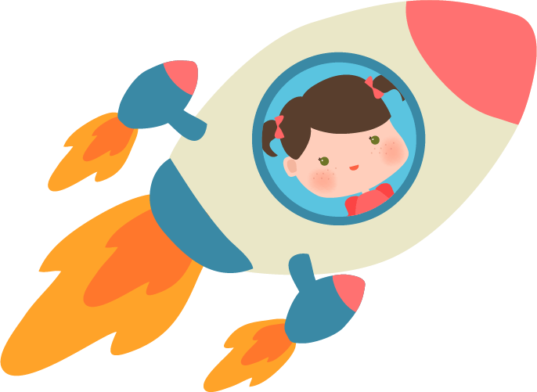
Tạm biệt và
hẹn gặp lại!

